Slide 1
الاقتــصاد المعرفـــي
دراسة تطبيقيه على شركة
””apple
Group :
نـورة فراج .. شيخه صقر .. شيخه مطلق
عاليــه عبدالله .. ماجدة جعفـر ..

Slide 2
المقدمة
إن أفضل استثمار يمكن أن تقوم به أية مؤسسة اقتصادية هو بناء العنصر البشري العامل في تلك المؤسسة بحيث يتم أعداده ذهنيا ونفسيا بالقدر الذي يمكنه من قيادة عجلة الإنتاج والنماء
يشهد العالم ازدياداً مضطرداً لدور المعرفة والمعلومات في الاقتصاد : فالمعرفة أصبحت محرك الإنتاج والنمو الاقتصادي كما أصبح مبدأ التركيز على المعلومات والتكنولوجيا كعامل من العوامل الأساسية في الاقتصاد من الأمور المسلم بها. وبدأنا نسمع بمصطلحات تعكس هذه التوجهات مثل "مجتمع المعلومات "وثورة المعلومات" و " اقتصاد المعرفة" و"اقتصاد التعليم" وغيرها.ويزداد استثمار الدول في المعرفة والمعلومات من خلال الصرف على التعليم والتدريب والتطوير في القطاعين العام والخاص.

Slide 3
الاقتصاد المعرفي يهتم بالجوانب التالية (Edwards, 2001):
توليد المعرفة وذلك في مؤسسات البحث والتطوير وفي الجامعات، وهذا يتطلب قيام كافة الدول برفع معدلات تمويلها ودعمها لهذه المؤسسات.
نقل المعرفة وذلك من خلال الشركات المتقدمة، وكذلك مؤسسات التوثيق العلمي وشبكات نقل المعلومات ومؤسسات الترجمة، وكذلك عن طريق البعثات للاختصاصات المختلفة بقصد نقل المعرفة وتوطينها، يضاف إلى ذلك جهود التعاون الإقليمي والدولي بهذا الشأن.
نشر المعرفة وذلك بدعم دور التوثيق والإعلام العلمي إضافة إلى برامج التوعية العلمية المختلفة، وتوفير مراكز تقديم المعلومات العلمية والتكنولوجية والتجارية، وتوسيع استثمار شبكات المعلومات، وكذلك تشجيع انتقال العاملين من الجامعات ومراكز البحوث إلى الصناعة والعكس.
استثمار المعرفة وهي من أهم الوظائف التي يجب الاعتناء بها وذلك بتوفير المؤسسات الوسيطة بين جهات توليد المعرفة وفعاليات الإنتاج والخدمات مثل المؤسسات التكنولوجية والمؤسسات الهندسية والمختبرات العلمية، وكذلك محاولة توثيق ودعم براءات الاختراع وحماية حقوق الملكية الفكرية وغيرها من الإجراءات.

Slide 4
خصائص اقتصاد المعرفة:
الفعال للابتكارات من الروابط التجارية مع المؤسسات الأكاديمية وغيرها من المنظمات.
ظهور قطاع المعلومات كقطاع رئيسي من قطاعات الاقتصاد، وذلك منذ الستينيات من القرن الماضي,
استخدام المعلومات كمورد اقتصادي حيث تعمل المؤسسات والشركات على استغلال المعلومات والانتفاع بها في زيادة كفاءتها،
البنية التحتية المبنية على تكنولوجيا المعلومات والاتصالات: وهو ما يسهل نشر وتجهيز المعلومات والمعارف وتكييفه مع الاحتياجات المحلية.
اتجاه معدلات النمو الاقتصادي والعائد على الاستثمار إلى الزيادة ـ بعكس الاقتصاد التقليدي ـ حيث تعمل وسائل الاتصالات الحديثة على تقليل الوقت وخفض تكلفة نقل المعلومات.
أسواق اقتصاد المعرفة تميل نحو المنافسة الاحتكارية،
نظم التعليم أساسية للإنتاجية والتنافسية الاقتصادية: ويتعين على الحكومات أن توفر اليد العاملة الماهرة والإبداعية أو رأس المال البشري القادر على إدماج التكنولوجيات الحديثة في العمل،
أدى ترسيخ اقتصاد المعرفـة، والذي كان في أساسه ناتج عن ظاهرة العولمة الاقتصادية (وهي الظاهرة التي حولت اقتصاد العالم إلى سوق اقتصادية واحدة)

Slide 5
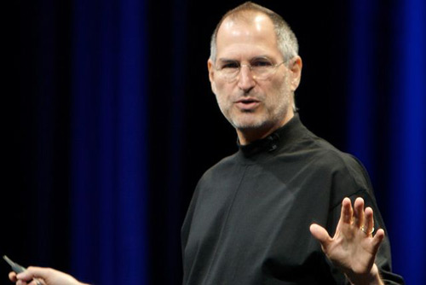
تتعدد قصص النجاح، وتتنوع أسبابها، ولكن قليل منها يستحق التوقف عنده، خاصة وإذا كانت قصة النجاح تجمع بين العبقرية والمثابرة. فقد تتوافر العبقرية لدى أناس، ولكن بلا مثابرة، وقد توجد المثابرة ولكن بلا عبقرية، أما أن يتوافر الاثنان في قصة نجاح، فلن تكون هذه القصة سوى قصة نجاح
”ستيف جوبز“

Slide 6
`
بدايات العمل و إطلاق شركة آبل
وبعد عام تقريبا، قدم ‘المبتكر الصغير’ ورقة عن أفكاره في قطاع الالكترونيات إلى شركة أتاريAtari ، الرائدة في صناعة ألعاب الفيديو. وما لبث أن حصل على وظيفة فيها. وقضى جوبز جزءً من عام 1974 كمصمم لألعاب.
في عام 1975، انضم جوبز إلى ‘هومبرو كمبيوتر’ Homebrew Computer Club وهو ناد لمطوري أجهزة الكمبيوترات الشخصية، من بين أعضائه وزنياك Steve Wozniak الذي تعرف عليه في ‘أتش بي’ HP فشجع جوبز صديقه على ترك وظيفته كمهندس في ‘أتش بي’، لينضم إليه في مغامرة تتعلق بالكمبيوتر الشخصي.
وسجل التاريخ عام 1976 بداية انطلاق شركة آبل Apple، فجوبز، ابن ال21 ربيعا، ووزنياك، الذي يكبره بأربع سنوات، صنعا أول نموذج لكمبيوتر شخصي وحمل الاختراع الجديد اسم ‘آبل 1′ Apple I. وأول ما بدأ جوبز بيع كمبيوتره، أقنع متجرا للالكترونيات بشراء 50 كمبيوترا شخصيا ليبيعها لتلاميذ المدرسة، وبسعر 666.6 دولارا للجهاز، انتهى جوبز ووزنياك ببيع أكثر من 600 كمبيوتر محققين ثروة تقدر بنحو 774 ألف دولار.

Slide 7
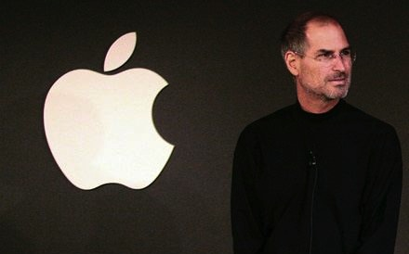
سهم آبل يسجل مستوى تاريخي جديد إثر أرباح الربع الثاني التي فاقت التوقعات
أعلنت شركة آبل NASDAQ:APPL الأمريكية عن نتائجها المالية الخاصة بالربع الثاني من العام المالي 2012 لتظهر ارتفاع ارباحها بنسبة 93% وتصل إلى 11.622 مليار دولار أو 12.30 دولار للسهم الواحد مقارنة بأرباح الشركة السابقة التي بلغت 5.987 مليار دولار أو 6.40 دولار للسهم خلال الربع نفسه من العام الماضي، كما وتفوقت الشركة على توقعات الأسواق التي بلغت 10.025 دولار للسهم.
في حين أعلنت الشركة عن ارتفاع صافي مبيعاتها الإجمالية الربع سنوية لتصل إلى 39.186 مليار دولار أفضل مما سجلته الشركة من مبيعات خلال الربع نفسه من العام الماضي عند 24.667 مليار دولار، بينما ارتفعت نفقات الشركة التشغيلية خلال الربع الأول إلى 3.180 مليار دولار مقابل 2.344 مليار دولار أمريكي، ولكن ارتفعت تكاليف المبيعات إلى 20.622 مليار دولار مقابل 14.449 مليار دولار أمريكي.
في حين أشار بيتر أوبينهيمر، الرئيس التنفيذي لشركة آبل بأن أداء الربع الثاني أسهم في ارتفاع التدفقات النقدية المرتبطة بالأرباح التشغيلية بمقدار 14 مليار دولار، مضيفاً من ناحيته "ما حققّناه خلال الربع الثاني دفع توقعاتها للربع الثالث للارتفاع، حيث نتوقّع نمو الإيرادات إلى 34 مليار دولار وأن أرباح السهم الواحد قد تصل إلى 8.68 دولار للسهم الواحد".

Slide 8
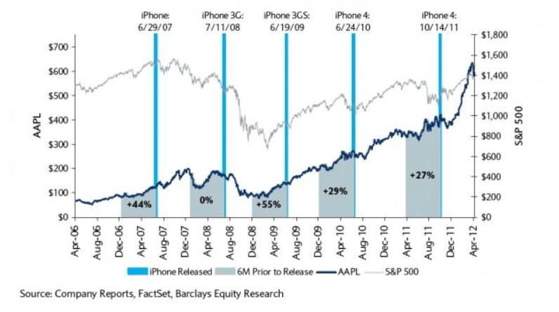

Slide 9
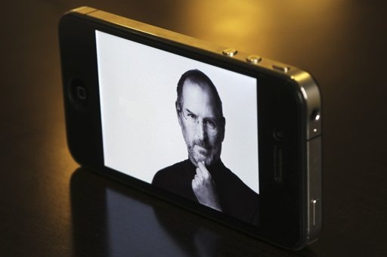
The
End

